Slide 1
Тема 1.12 Системы автоматического регулирования
Занятие 2

Slide 2
Вопросы:
1)Назначение и работа:
а)Регулятора частоты вращения ротора.
б)Регулятора постоянства подачи топлива.
в)Автомата высотно-скоростной корректировки.
г)Автомата приёмистости.

Slide 3
Вопрос 1
А)Регулятор частоты вращения ротора
На эксплуатируемых ГТД при изменении внешних условий частота вращения ротора поддерживается постоянной при помощи регуляторов частоты вращения с центробежными маятниковыми чувствительными элементами. При отклонении частоты вращения ротора чувствительный элемент срабатывает и приводит в действие регулирующий орган, который, изменяя подачу топлива или угол установки лопастей винта, восстанавливает заданную частоту вращения ротора. По типу связи между чувствительным элементом и регулирующим органом различают регуляторы прямого и непрямого действия.

Slide 4
1. Регулятор прямого действия.
В нём перестановка регулирующего органа производится усилием от самого чувствительного элемента.
Чувствительный элемент маятникового типа состоит из центробежного маятника (1), на кронштейнах которого на шарикоподшипниках установлены грузики (2), пружина (3) и золотник (6). Настройка регулятора на поддержание требуемой частоты вращения производится рейкой (4), связанной с рычагом управления (5).
Необходимая подача топлива для поддержания заданной частоты вращения обеспечивается работой шестерёнчатого насоса (7).
Эти регуляторы дают статическую ошибку при восстановлении частоты вращения и не могут создать при приемлемых габаритных размерах достаточного усилия для воздействия на регулирующий орган, поэтому применения в ГТД они не нашли.

Slide 5
При работе двигателя крутящий момент от ротора через привод передаётся на центробежный маятник (1). Возникающие при этом центробежные силы P_{ц} грузиков (2), приведённые к оси чувствительного элемента, дадут силу P, которая на равновесном режиме (на заданной частоте вращения) уравновешивается силой F натяжения пружины.

Slide 6
2. Регулятор непрямого действия.
В нём перестановка регулирующего органа производится при помощи сервомоторов (гидроусилителей), которые усиливают сигналы от чувствительных элементов до значения, достаточного для поворота наклонной шайбы плунжерного насоса или воздействия на сервопоршень дозирующей иглы или для поворота лопастей воздушного винта. Регуляторы непрямого действия (изменяющие G_{T}) могут быть без обратной связи, с жёсткой или гибкой (изогнутой) обратной связью.
Наибольшее распространение нашли регуляторы непрямого действия с гибкой обратной связью, так как они обеспечивают наибольшую точность и устойчивость регулирования, малые забросы частоты вращения и достаточную скорость срабатывания.

Slide 7
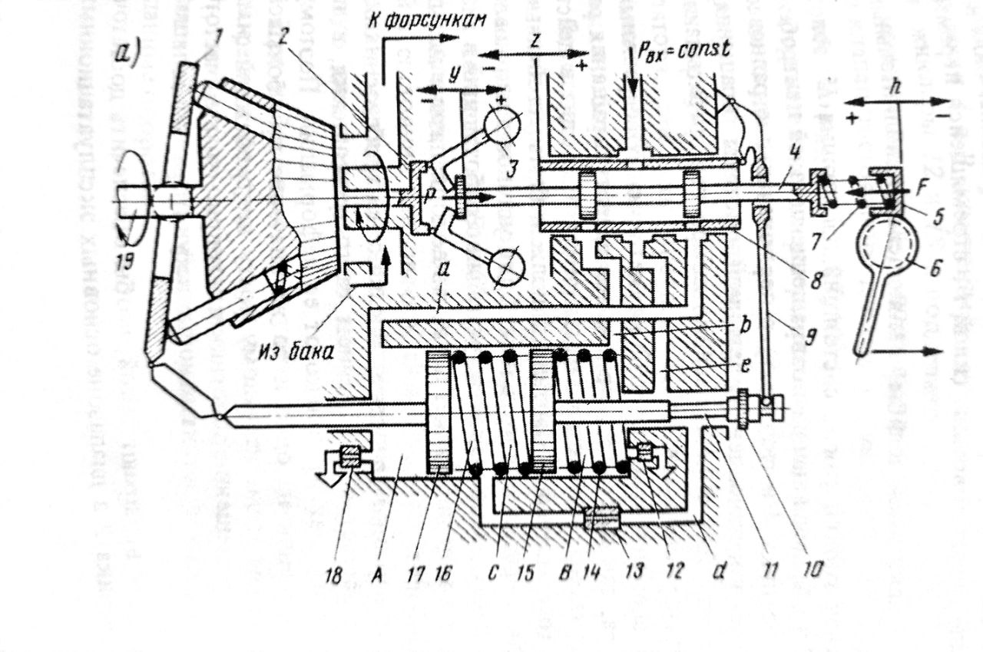
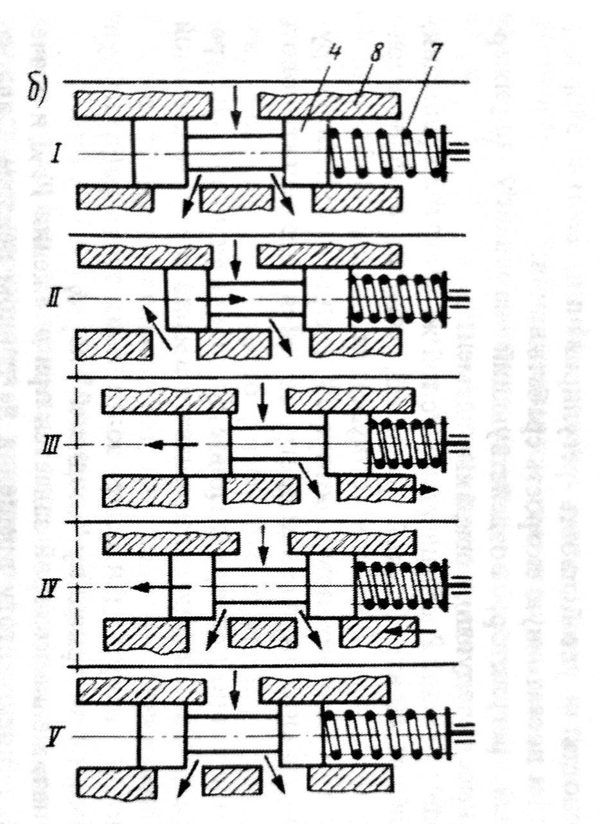
Конструкция центробежного регулятора непрямого действия
Работа центробежного регулятора непрямого действия

Slide 8
Б)Регуляторы постоянства подачи топлива
Управление двигателем с целью изменения режима его работы осуществляется дроссельными кранами, которые одновременно выполняют функцию крана остановки двигателя или дозирующей иглы.
Регулятор постоянства подачи прямого действия топливного агрегата серийного ТВД состоит из двух взаимодействующих друг с другом золотников, один из которых измеряет давлений топлива на дроссельном кране Δp_{д.к}, а другой, называемый золотником слива, перепускает избыток топлива на вход а насос и измеряет перепад давлений между линией входа в регулятор и за дроссельным краном.

Slide 10
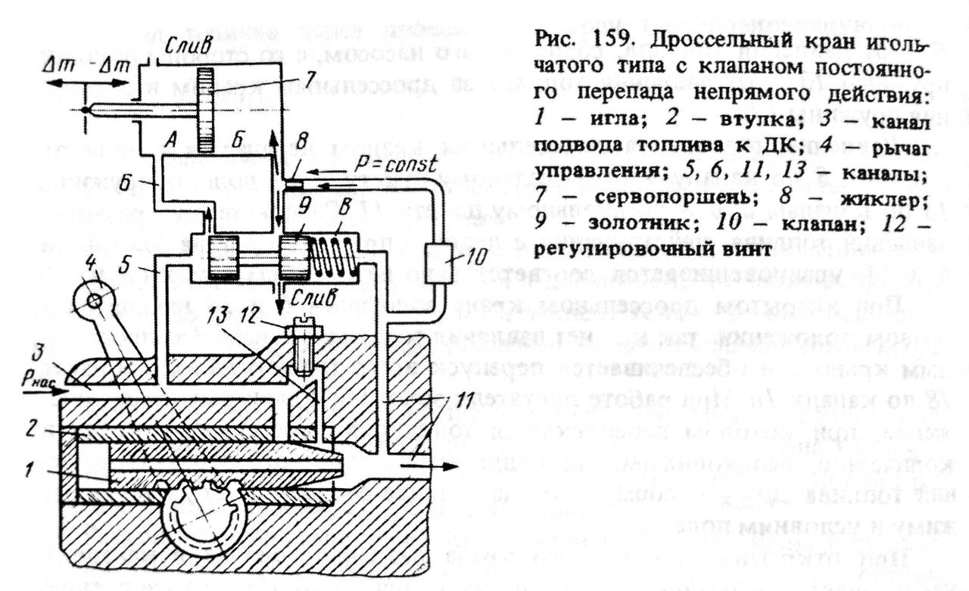
В регулятор постоянства подачи топлива непрямого действия входит узел клапана постоянного перепада, который состоит из золотника, направляющей втулки, пружины и жиклёра.

Slide 11
В)Автоматы высотно – скоростной корректировки.
Автоматы высотно – скоростной корректировки (АВСК) с изменением скорости и высоты полёта меняют подачу топлива в соответствии с требованиями законов регулирования двигателя за счёт давления на плунжерный насос или перемещение дроссельного крана или дозирующей иглы. Чувствительные элементы АВСК при изменении условий полёта деформируются, в результате чего на управляющих рычагах этих автоматов возникают усилия. Однако они малы, поэтому при помощи сервомоторов (гидроусилителей) увеличиваются до значения, достаточного для надёжного поворота наклонной шайбы, перемещения дроссельного крана или дозирующей иглы.

Slide 13
Г)Автомат приёмистости
Приёмистость ГТД – процесс быстрого увеличения тяги (мощности) ГТД до максимального значения, за счёт увеличения расхода топлива при резком перемещении РУД и при условии отсутствия заброса T*_{r}, помпажа в компрессоре, срыва пламени в камере сгорания.
Наибольшее распространение получили: автоматы приёмистости, ограничивающие подачу топлива в двигатель; гидрозамедлители, обеспечивающие замедление (по времени) перенастройки центробежных регуляторов оборотов; дроссельные пакеты различной пропускной способности, устанавливаемые в линии подвода топлива в сервомотор, управляющий скоростью перемещения дозирующей иглы.
Автомат приёмистости работает по принципу ограничения давления топлива перед форсунками в соответствии с перепадом давления в воздухе до и после компрессора. Автомат приёмистости непрямого действия включает золотник (1), резиновую мембрану (2), пружину (3), смежный жиклёр (5) и регулировочный винт (4).
Автомат приёмистости прямого действия принципиально работает аналогично, с той разницей, что с каналом слива при срабатывании автомата сообщается не сервомотор, а полость за дроссельным краном, т.е. полость перед форсунками.

